Slide 1
PANEN DAN
PASCAPANEN
AGROTEKNOLOGI UMSIDA

Slide 2
PANEN
Panen pada masa kini dapat dilakukan dengan teknologi yang canggih, seperti mesin pemanen combine harvester, tetapi dalam budi daya yang masih tradisional atau setengah trandisional orang masih menggunakan sabit atau bahkan ani-ani. Panen tanpa menggunakan mesin merupakan salah satu pekerjaan dalam budi daya yang paling memakan banyak waktu, dan tenaga kerja. Ada dua metode pemanenan yang disesuaikan kebutuhan
Panen keseluruhan
Panen keseluruhan merupakan metode pemanenan dengan tanaman yang satu musim tanam atau juga sebagai cara pemutusan rantai hama dan penyakit tanaman
Panen sebagian
Metode pemanenan ini dilakukan untuk mengatur regenerasi tanaman agar dalam penyediaan pasokan bahan pangan tetap tersedia dan bisa panen dalam jangka waktu yang singkat dan beriringan

Slide 3
PASCAPANEN
Tujuan utama dari penanganan pascapanen adalah mencegah susut bobot, memperlambat perubahan kimiawi yang tidak diinginkan, mencegah kontaminasi bahan asing dan mencegah kerusakan fisik. Penyimpanan pada pascapanen berperan penting dalam mempertahankan kualitas hasil pertanian.
Penanganan pasca panen terhadap sayur-sayuran dan buah-buahan mempunyai maksud agar sayur-sayuran dan buah-buahan sampai di tangan konsumen dengan kualitas baik dan mengurangi kerusakan atau kehilangan setelah panen. Secara umum konsumen menginginkan sayur-sayuran dan buah-buahan diperoleh dalam keadaan segar. Penanganan sayur-sayuran dan buah-buahan meliputi : aging/curing, degreening, precooling, waxing, sortasi/grading, pencucian,pengemasan dan perlakuan fumigasi.
1254++
Paddy Harvest

Slide 4
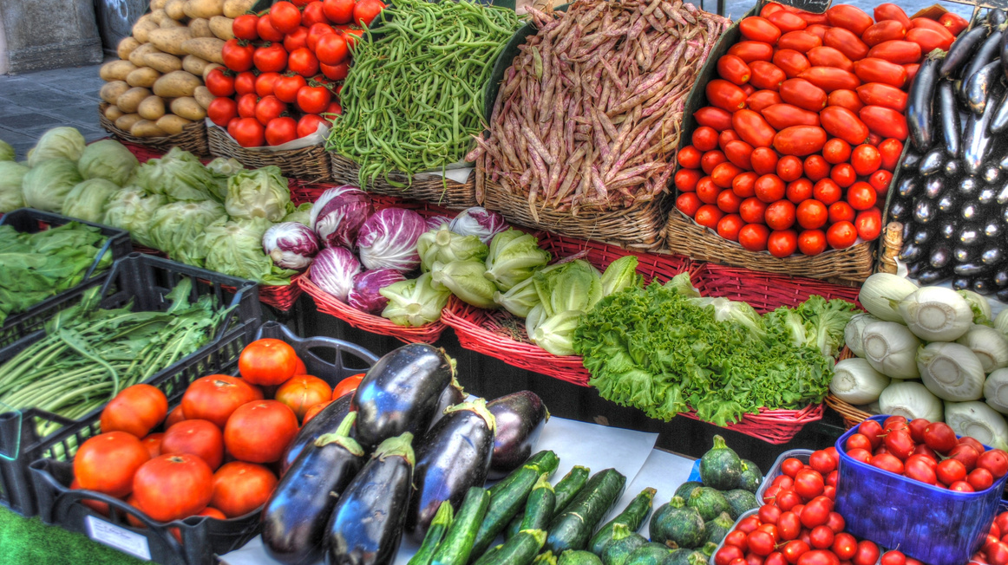
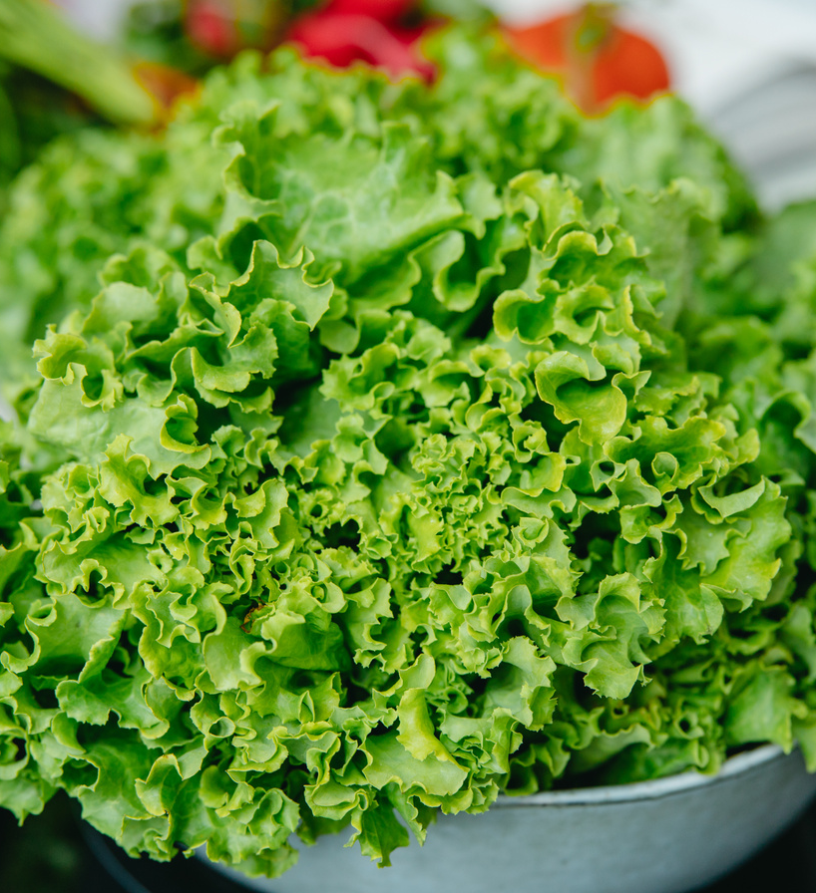
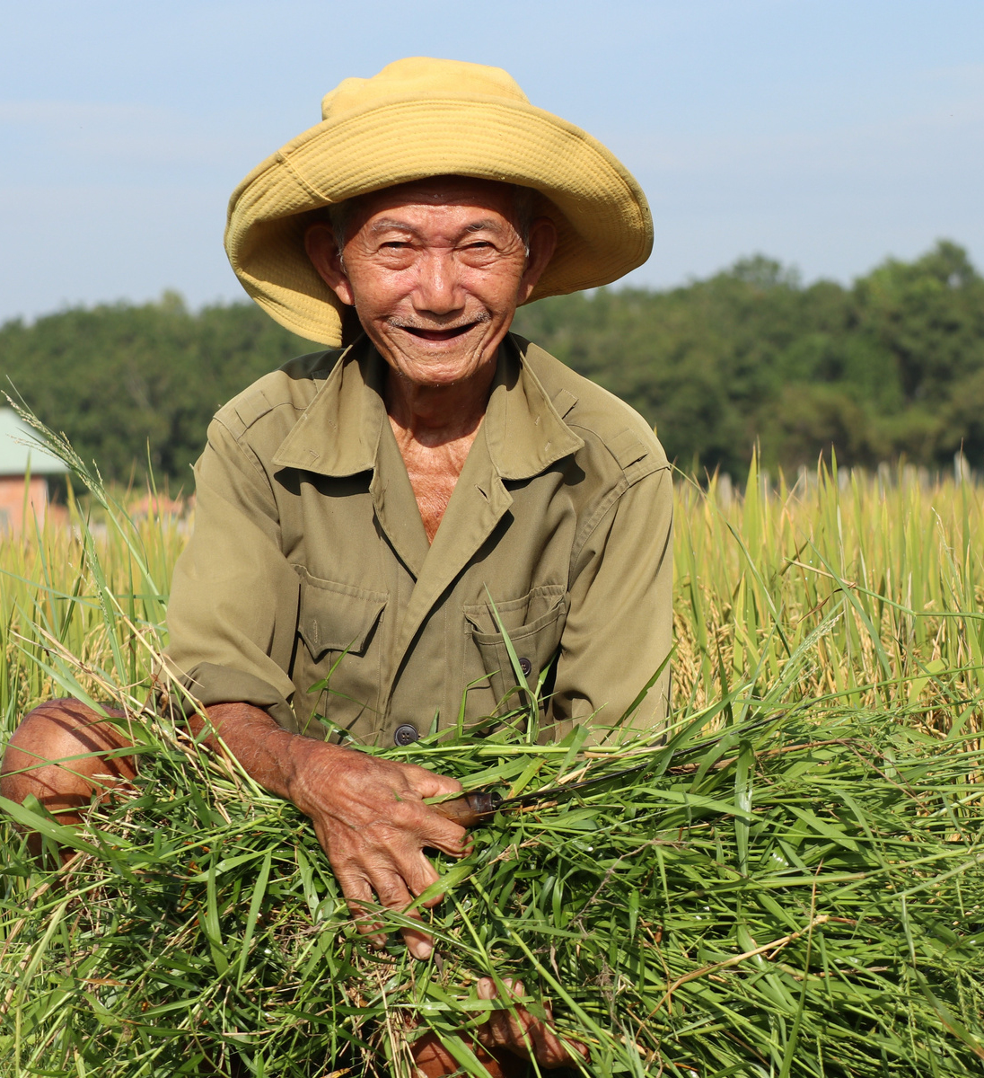
1. Aging/Curing
Aging dilakukan terhadap sayur-sayuran dengan tujuan sebagai berikut:
a. Untuk member kesempatan penyembuhan luka pada komoditas sayur-sayuran tertentu, sehingga mengurangi kemungkinan kontak dengan mikrobia, misalnya : ubi jalar dan kentang
b. Untuk mengurangi kadar air sampai optimal, sehingga daya simpan lebih lama, misalnya: bawang merah dan bawang putih
2. Degreening
Degreening merupakan cara penanganan pasca panen dengan tujuan untuk menghilangkan atau mengurangi warna hijau pada buah-buahan yaitu terjadi pembongkaran zat warna hijau (klorofil) sehingga lebih menarik. Degreening dilakukan dengan cara pemeraman dan ditambah dengan etilen atau asetilen, propilen, butilen dalam bentuk karbit. Contoh pemeraman buah pisang ditempatkan pada kotak yang diberi jenis daun tertentu misal daun sengon. Contoh lain pemeraman mangga dengan ditambah karbit.

Slide 5
3. Precooling
Precooling adalah penghilangan panas yang dibawa oleh bahan dari kebun sampai dicapai suhu yang aman dengan cara pendinginan. Ada beberapa cara precooling yaitu dengan udara, air, pendinginan vakum (hampa udara).
4. Waxing ( Pelapisan dengan lilin )
Waxing adalah pelapisan lilin yang biasanya dilakukan terhadap buah-buahan. Pada umumnya buah-buahan mempunyai lapisan lilin secara alami, misalnya sawo kecik, semangka dan apel. Lapisan lilin alami berfungsi untuk menjaga buah-buahan agar tidak terjadi transpirasi secar cepat. Perlakuan pelapisan lilin harus mempertimbangkan tebal/tipisnya lapisan lilin, sehingga pertukaran gas dari dalam buah tetap berlangsung.
Presentations are tools that can be used as lectures, speeches, reports, and more.

Slide 6
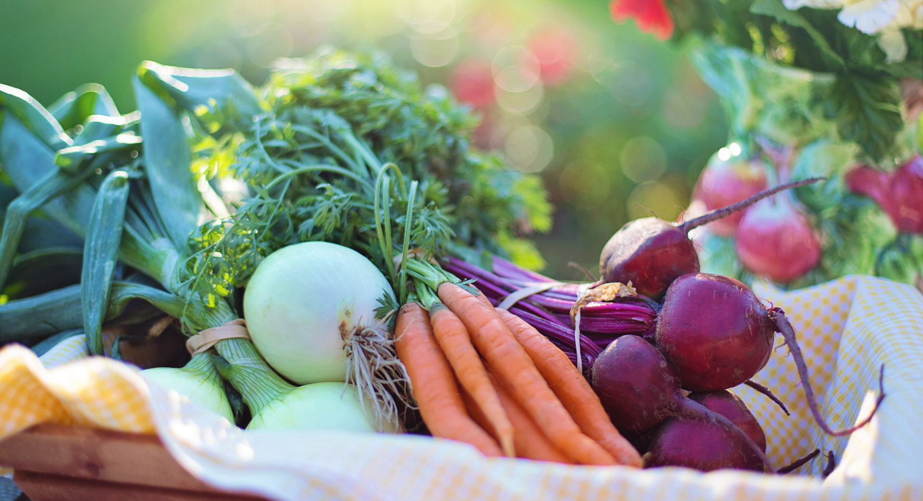
5. Sortasi / Grading
Sortasi secara umum bertujuan untuk mendapatkan mutu sayur-sayuran dan buah-buahan sesuai standar. Di Indonesia standar mutu sayur-sayuran dan buah-buahan belum tercantum di dalam SNI. Di Negara maju seperti Jerman mempunyai standar mutu untuk sayur-sayuran dan buah-buahan.
6. Pencucian
Pencucian bertujuan untuk menghilangkan kotoran terutama tanah dan menghilangkan bahan asing pada sayur-sayuran dan buah-buahan, misalnya residu fungisida dan insektisida. Tujuan lain untuk mengurangi aktivitas enzim bila air yang digunakan dingin atau air panas.

Slide 7
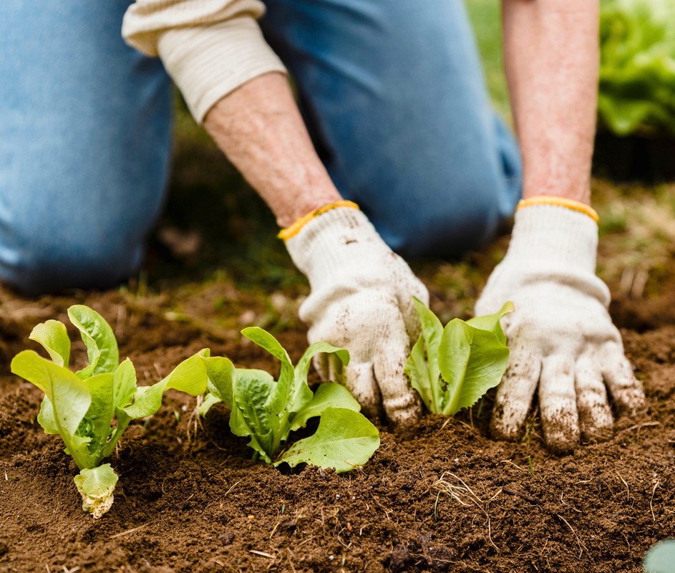
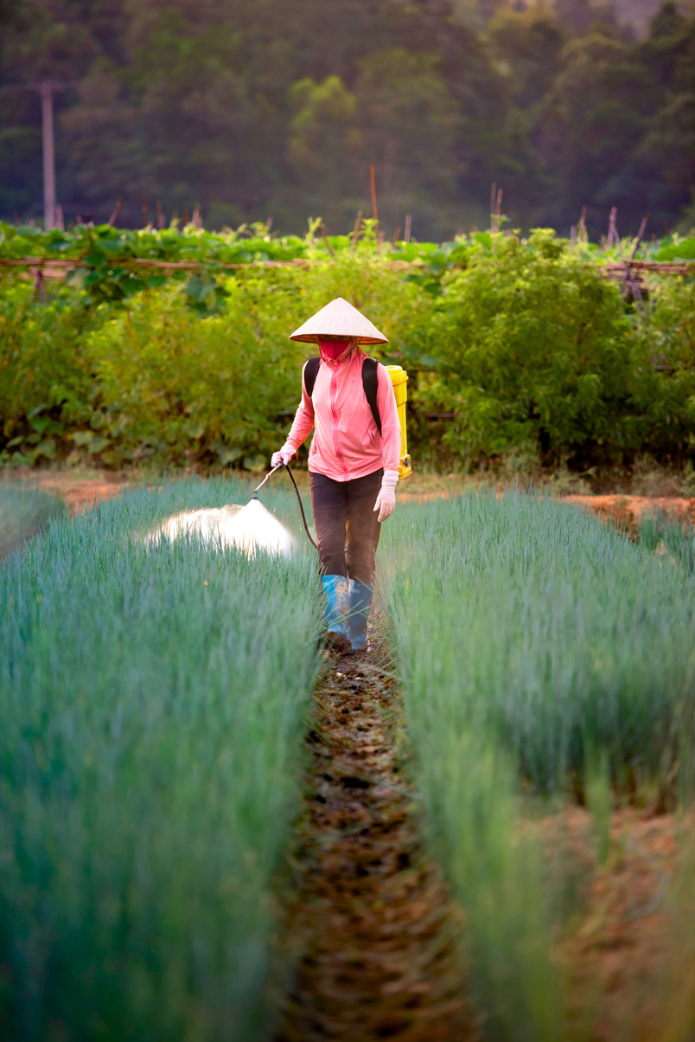
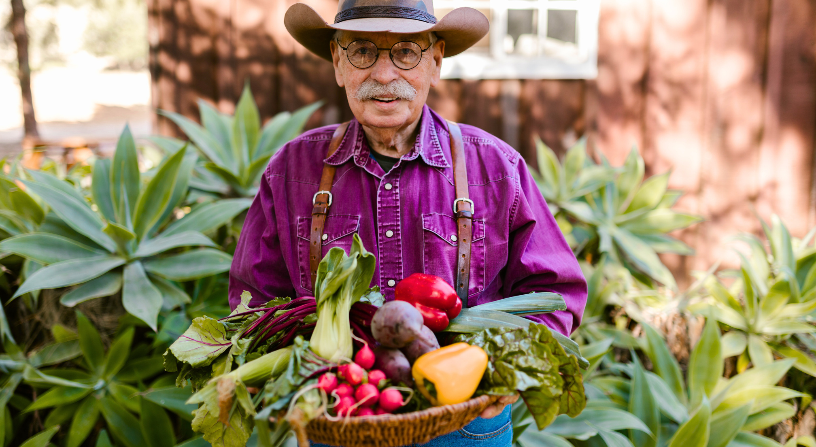
7. Pengemasann
Tujuan pengemasan secara umum :
a. Melindungi bahan yang dikemas terhadap gaya mekanis dari luar
b. Mengurangi terjadinya transpirasi atau penguapan air bahan yang dikemas
c. Mengurangi kemungkinan terjadinya kontaminasi mikroba atau serangan hama
d. Mempermudah pemindahan atau transportasi bahan ke tempat lain
e. Menambah daya tarik bagi konsumen, khususnya untuk pemasaran di tingkat pengecer
8. Penyimpanan
Sayur-sayuran dan buah-buahan yang akan disimpan perlu diperhatikan mutu bahannya. Daya simpan maksimal dari suatu komoditas dapat diperoleh dari komoditas yang bermutu tinggi, tidak luka mekanis, utuh masak optimal dan tidak terserang hama. Macam-macam teknologi penyimpanan sayur-sayuran dan buah-buahan :
a. Penyimpanan suhu rendah
b. Penyimpanan RH (Kelembaban Relatif) tinggi
c. Penyimpanan udara terkendali (CA) dan modifikasi atmosfer (MA)
Komposisi gas dalam ruang penyimpanan dapat berpengaruh pada umur simpan.

Slide 8
THANKS FOR
Your Attention

